Slide 1
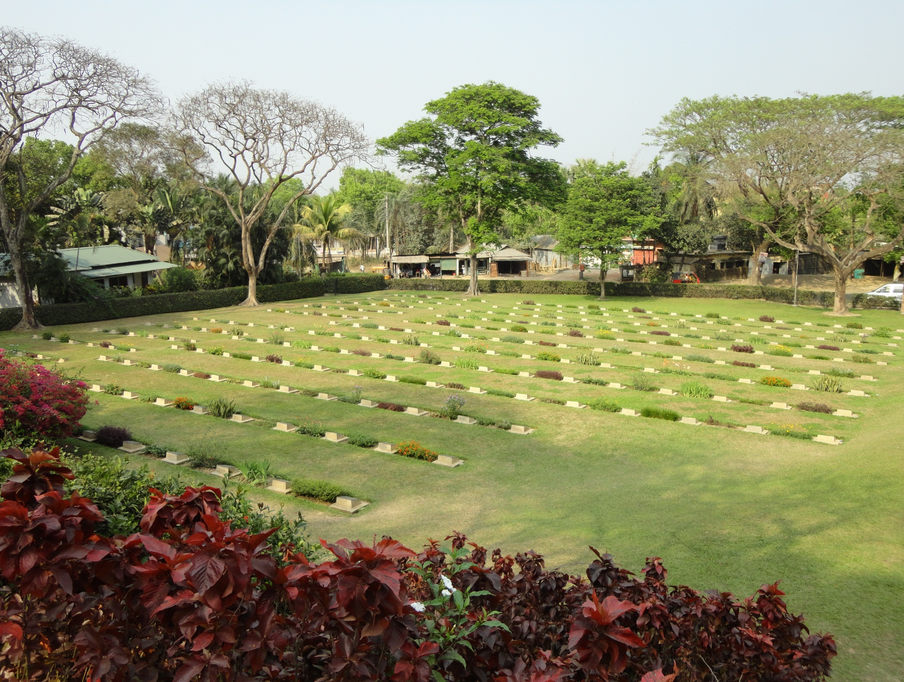
স্বাগতম
ছবি: ওয়ার সিমেট্রি, কুমিল্লা ।

Slide 2
শিক্ষক পরিচিতি
তৌহিদুন নাছের
সহকারী শিক্ষক
বালিজুড়ী এফ .এম উচ্চ বিদ্যালয়
মাদারগঞ্জ জামালপুর ।
email-touhidunnaser@gmail.com

Slide 3
পাঠ পরিচিতি
বাংলাদেশ ও বিশ্বপরিচয়
নবম-দশম শ্রেণি
অধ্যায়-তৃতীয়

Slide 4
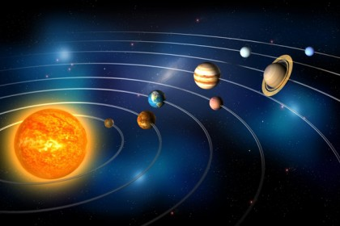
ছবিটি ভালো ভাবে লক্ষ্য এবং বল ?

Slide 5
পাঠের শিরোনাম
সৌরজগৎ

Slide 6
শিখনফল
এই পাঠ শেষে শিক্ষার্থীরা....
সৌরজগতের বিভিন্ন গ্রহের নাম বলতে পারবে।
গ্রহাণুপুঞ্জ কি তা বলতে পারবে।
পৃথিবী ছাড়া অন্য কোন গ্রহে মানুষ কেন বসবাস করতে পারবে না তা ব্যাখ্যা করতে পারবে।

Slide 7
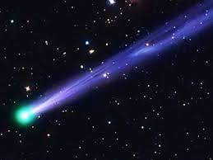
সৌরজগৎ.....
সূর্য এবং এর গ্রহ, উপগ্রহ, গ্রহাণুপুঞ্জ, উল্কা প্রভৃতি নিয়ে যে পরিবার তাকে সৌরজগৎ বলে। সৌরজগতের প্রাণকেন্দ্র হলো সূর্য। সৌরজগতের ৮টি গ্রহ, শতাধিক উপগ্রহ,হাজার হাজার গ্রহাণুপুঞ্জ ও লক্ষ লক্ষ ধূমকেতু রয়েছে।
ধূমকেতু

Slide 8
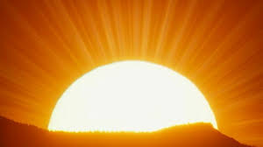
সূর্য
সূর্য একটি নক্ষত্র । সূর্য পৃথিবী অপেক্ষা ১৩ লক্ষ গুণ বড়। পৃথিবী থেকে এটি প্রায় ১৫ কোটি কি.মি. দূরে অবস্থিত। এর ব্যাস প্রায় ১৩ লক্ষ ৮৪ হাজার কি.মি.। সূর্যের উপরিভাগের উষ্ণতা ৫৭,০০০ ডিগ্রি সেলসিয়াস। শতকরা ৫৫ ভাগ হাইড্রোজেন,৪৪ ভাগ হিলিয়াম এবং ১ ভাগ অন্যান্য গ্যাসে সূর্য গঠিত। সূর্যের মধ্যে মাঝে মাঝে যে কালো দাগ দেখা যায় তাকে সৌরকলঙ্ক বলে। সূর্য প্রায় ২৫ দিনে নিজ অক্ষের ওপর একবার আবর্তন করে।

Slide 9
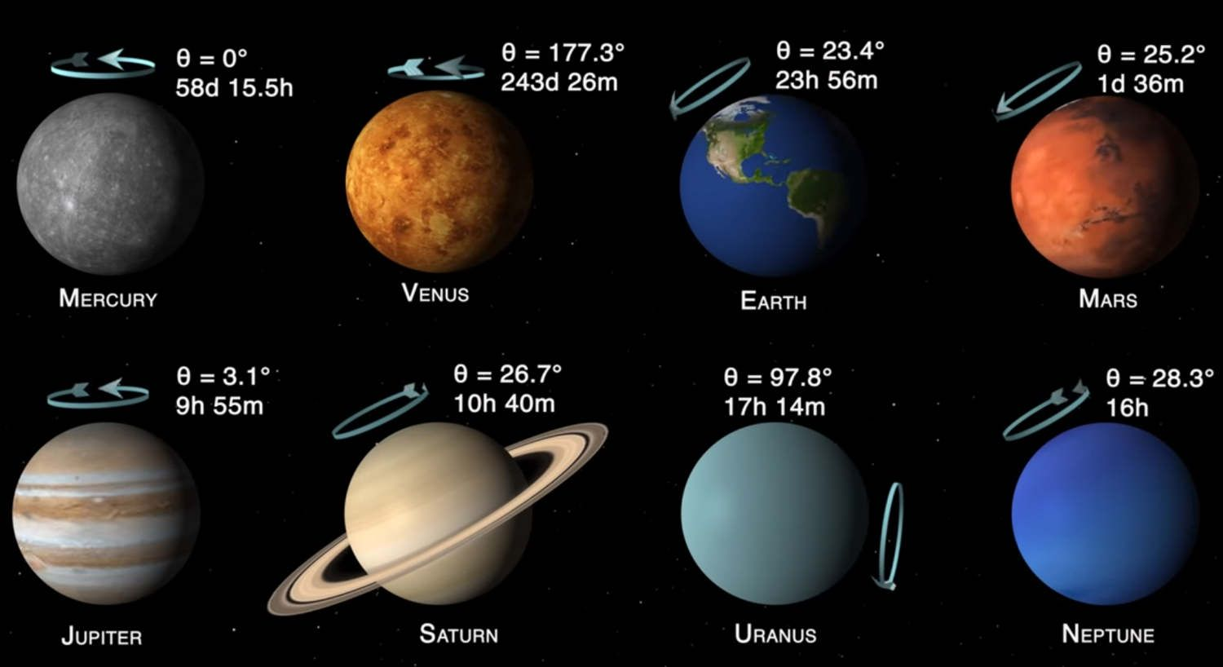
গ্রহ (Planet)
মহাকর্ষ বলের প্রভাবে কতোগুলো জ্যোতিষ্ক সূর্যের চারদিকে নির্দিষ্ট কক্ষপথে পরিক্রমণ করছে, এদের গ্রহ বলা হয়। গ্রহের নিজস্ব আলো ও তাপ নেই। সৌরজগতের গ্রহের সংখ্যা ০৮ টি। সবচেয়ে বৃহস্পতি আর ছোট বুধ।

Slide 10
একক কাজ
১। সূর্য কী?
২। গ্রহ কী?
৩। সৌরজগতের ০৮ টি গ্রহের নাম বল?

Slide 11
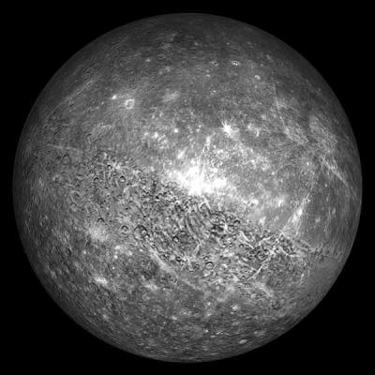
বুধ ( Mercury)
সূর্য থেকে দূরত্ব | ব্যাস | সূর্যকে প্রদক্ষিণ | বায়ুমন্ডল | ভূত্বক | উপগ্রহ
৫.৮ কোটি কিঃমিঃ | ৪,৮৫০কোটি কিঃ মিঃ | ৮৮দিন | সূর্যের নিকটতম গ্রহ বলে এর তাপমাত্রা অত্যধিক । | অসংখ্য গর্তে ভরা পাহাড় ও সমতল ভূমি | নেই

Slide 12
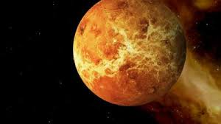
শুক্র (Venus)
সূর্য থেকে দূরত্ব | ব্যাস | সূর্যকে প্রদক্ষিণ | বায়ুমন্ডল | নিজ অক্ষে আবর্তন | উপগ্রহ
১০.৮ কোটি কিঃমিঃ | ১২.১০৪ কোটি কিঃ মিঃ | ২২৫দিন | কার্বন ডাই অক্সাইডের ঘন মেঘের কারণে এসিড বৃষ্টি হয় । কার্বন ডাই অক্সাইডরে পরিমাণ ৯৬%। পৃথিবীর চেয়ে বাতাসের চাপ ৯০ গুণ বেশী। |  | নেই

Slide 13
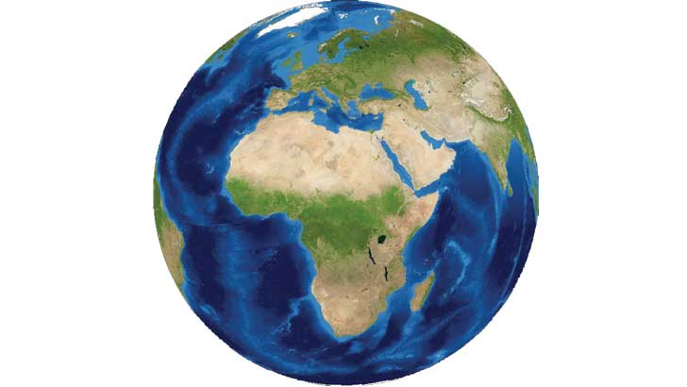
পৃধিবী (Earth)
সূর্য থেকে দূরত্ব | ব্যাস | সূর্যকে প্রদক্ষিণ | প্রদক্ষিণ | বায়ুমন্ডল | ভূত্বক | উপগ্রহ
১৫কোটি কিঃমিঃ | ১২.৬৬৭ কোটি কিঃমিঃ | ৩৬৫ দিন ৫ঘঃ৪৮মিঃ ৪৭সেঃ | নিজ অক্ষে আবর্তন২৩ঘঃ ৫৬মিঃ ৪সেঃ | প্রয়োজনীয় অক্সিজেন, নাইট্রোজেন ও তাপমাত্রা | পাহাড়,পর্বত নদী ও সমতল ভূমি | ০১ টি চাঁদ

Slide 14
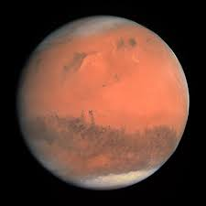
মঙ্গল (Mars)
সূর্য থেকে দূরত্ব | ব্যাস | সূর্যকে প্রদক্ষিণ | প্রদক্ষিণ | বায়ুমন্ডল | ভূত্বক | উপগ্রহ
২২.৮কোটিকিঃমিঃ | ৬,৭৭৯ কোটি কিঃমিঃ | ৬৮৭ দিন | নিজ অক্ষে আবর্তন ২৪ঘঃ ৩৭মিঃ | নাইট্রোজেন ও আরগন গ্যাস রয়েছে | গিরিখাত ও আগ্নেয়গিরি। গ্রহটি লালচে বর্ণের । | 02 টি ডিমোস ফেবোস

Slide 15
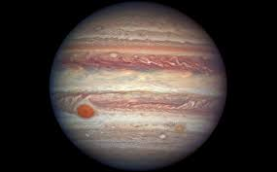
বৃহস্পতি (Jupiter)
সূর্য থেকে দূরত্ব | ব্যাস | সূর্যকে প্রদক্ষিণ | প্রদক্ষিণ | বায়ুমন্ডল | ভূত্বক | উপগ্রহ
৭৭.৮ কোটি কিঃমিঃ | ১,৩৯,৮২২কিঃমিঃ | ১২ বছর , পৃথিবীর একদিনে দুইবার সূর্য উঠে ও অস্ত যায় । | নিজ অক্ষে আবর্তন০৯ঘঃ ৫৩মিঃ | গভীর,উপরিভাগের তাপমাত্রা কম তবে অভ্যন্তরে বেশি |  | ৬৭ টি। লো, ইউরোপা, গ্যানিমেড, ক্যাপলিস্টো প্রধান।

Slide 16
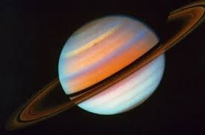
শনি (Saturn)
সূর্য থেকে দূরত্ব | ব্যাস | সূর্যকে প্রদক্ষিণ | প্রদক্ষিণ | বায়ুমন্ডল | ভূত্বক | উপগ্রহ
১৪৩কোটিকিঃমিঃ | ১১৬,৪৬৪কিঃমিঃ। পৃথিবীর চেয়ে নয় গুন বড়। | ২৯বছর ০৫ মাসে | নিজ অক্ষে আবর্তন১০ঘঃ ৪০মিঃ | হাইড্রোজেন,হিলিয়াম,মিথেন,অ্যামোনিয়া গ্যাস রয়েছে। তিনটি উজ্জল বলয় বেষ্টিত। |  | ৬২ টি ক্যাপিটাস টেথিস হুয়া টাইটান প্রধান

Slide 17
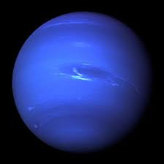
নেপচুন (Neptune)
সূর্য থেকে দূরত্ব | গড় ব্যাস | সূর্যকে প্রদক্ষিণ | প্রদক্ষিণ | বায়ুমন্ডল | ভূত্বক | উপগ্রহ | উল্লেখযোগ্য উপগ্রহ
৪৫০ কোটি কি.মি. | ৪৯,২৪৪ কি.মি. | ১৬৫ বছর |  | শীতল | গ্রহটি নীলাভ বর্ণের | ১৪ | ট্রাইটন নেরাইট

Slide 18
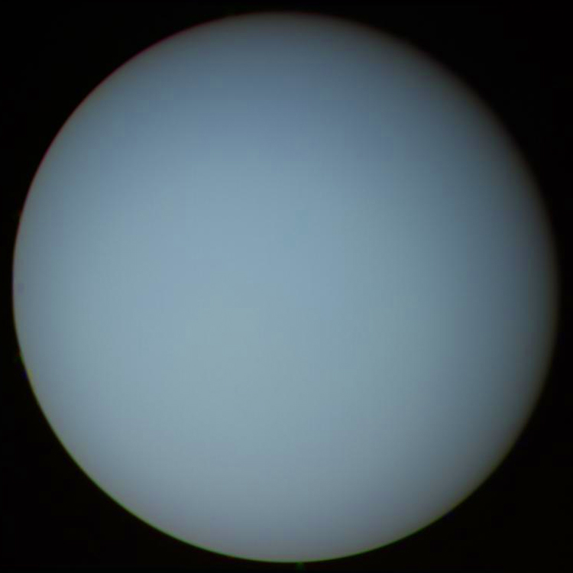
ইউরেনাস (Uranus)
 | ব্যাস | সূর্যকে প্রদক্ষিণ | প্রদক্ষিণ | বায়ুমন্ডল | ভূত্বক | উপগ্রহ
২৮৭কোটিকিঃমিঃ | ৪৯,০০০কিঃমিঃ | ৮৪ বছর |  | মিথেন গ্যাসের পরিমাণ বেশি। |  | ২৭টি মিরিন্ডা , এরিয়েল, ওবেরন,আম্ব্রিয়েল, টাইটানিয়া প্রধান। সূর্য থেকে দূরত্ব

Slide 19
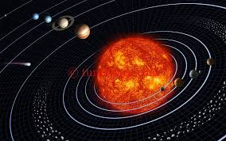
গ্রহাণুপুঞ্জ (Asteroids)
মঙ্গল ও বৃহস্পতির মাঝে অসংখ্য ক্ষুদ্র ক্ষুদ্র গ্রহানু একত্রে পুঞ্জিভূত হয়ে পরিক্রমণ করছে। ১.৬ কি.মি. থেকে ৮০৫ কি.মি. ব্যাস সম্পন্ন গ্রহানুগুলোকে একত্রিতভাবে গ্রহানুপুঞ্জ বলে ।

Slide 20
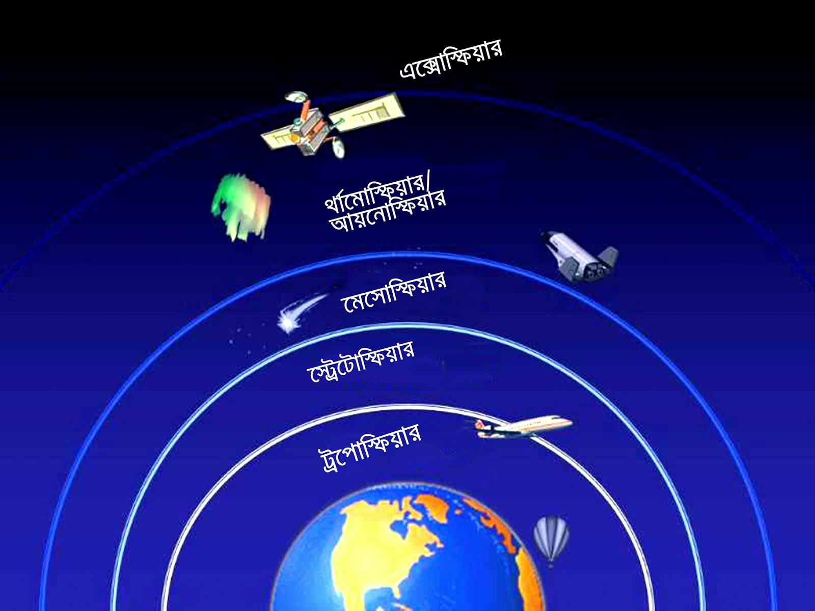
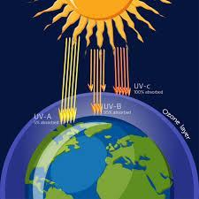
পৃথিবী গ্রহে জীব বসবাস

Slide 21
মূল্যায়ন
১। সৌরজগত কী?
২। কোন গ্রহটি লালচে বর্ণের?
৩। শুক্র গ্রহে এসিড বৃষ্টি হয় কেন?
৪। ট্রপোপস দিয়ে বিমান চলাচলের কারণ কী?

Slide 22
বাড়ীর কাজ
পৃথিবী গ্রহে জীব বসবাসের উপযোগী হওয়ার কারণ কি বর্ণনা কর।

Slide 23
ধন্যবাদ

